Slide 1





KDT 7
For Earth
어린이 분리수거 도우미
분리수거 해야조!
강라금, 김성익, 이인엽, 지혜미

Slide 2

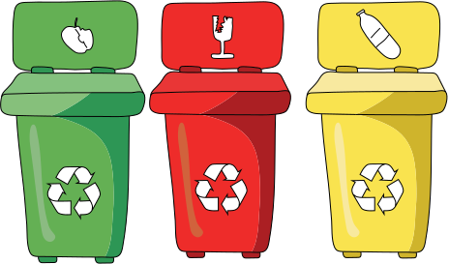
목차
주제 선정 이유
01
VGG 모델
02
ResNet 모델
03
결론
04
웹 시연
05

Slide 3




주제 선정 이유
01
환경 보호와 재활용의 중요성
어린이의 분리수거 어려움
전이 학습 활용
“어린이 분리수거 도우미 AI” 개발

Slide 4





발표 진행 순서
02
VGGNET
RESNET
데이터 변형 X
VGG 11
VGG 16
모델 사용
데이터 변형 O
VGG 16
VGG 19
모델 사용
데이터 변형 X
ResNet 18
ResNet 50
모델 사용
데이터 변형 O
ResNet 18
ResNet 50
모델 사용

Slide 5
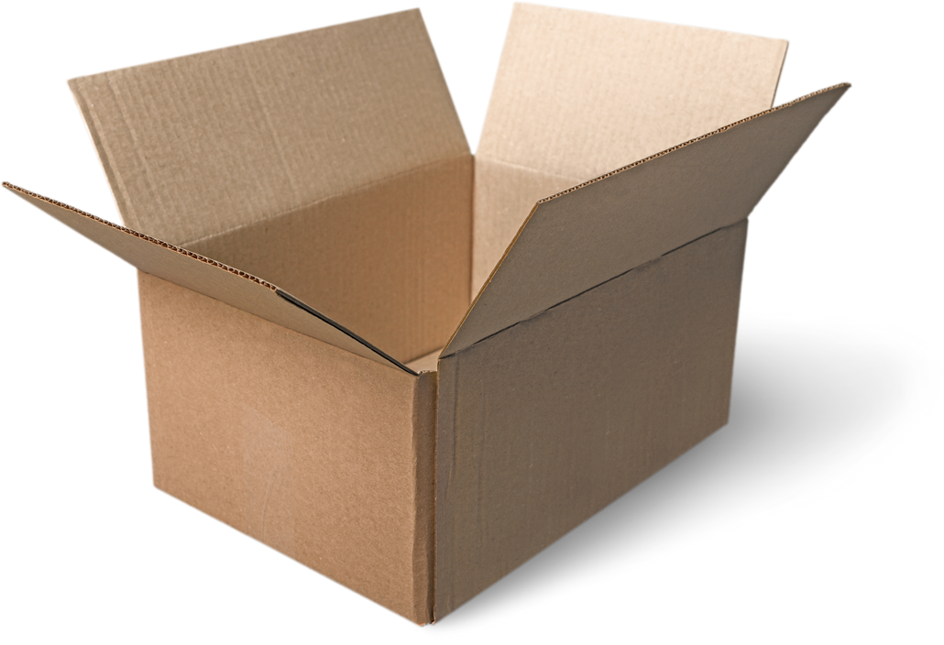


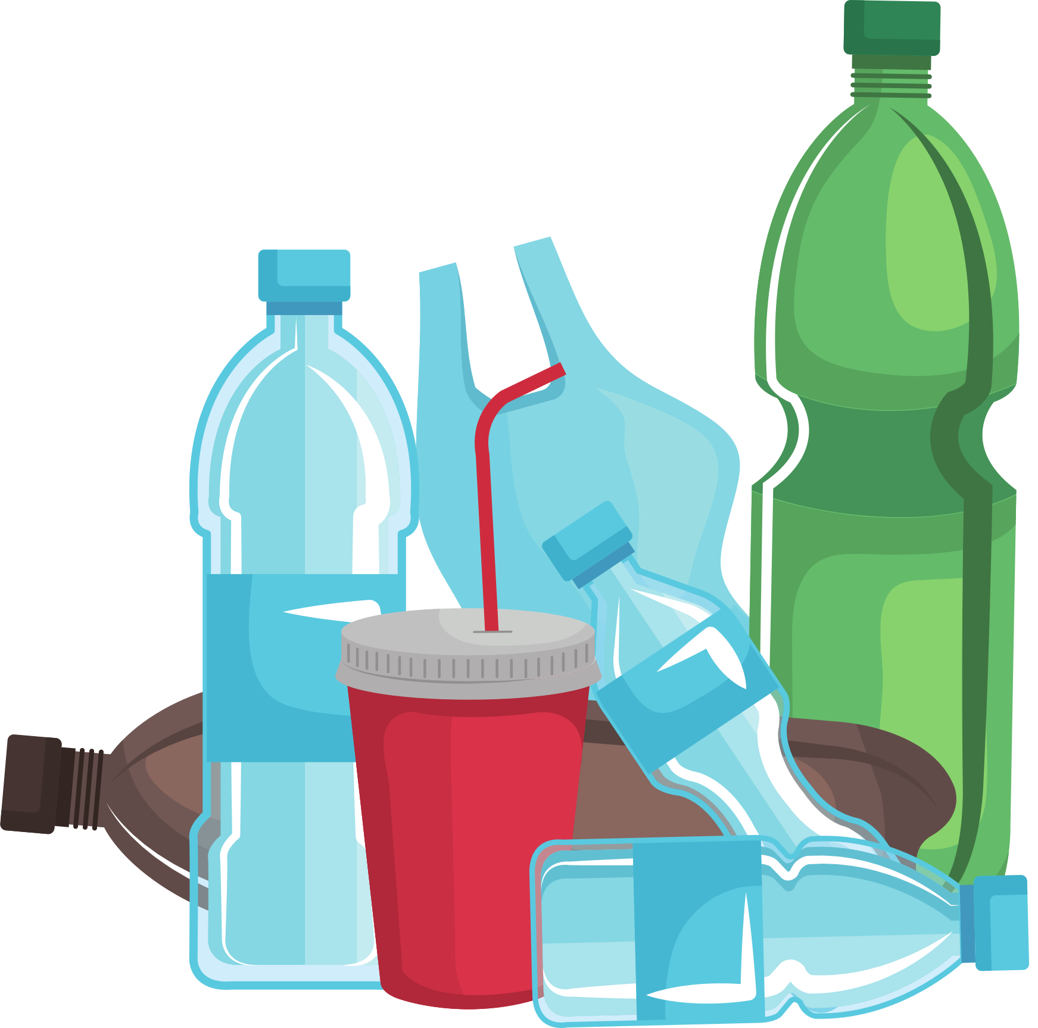


분류
종이박스
유리
고철류
플라스틱
종이류
기타

Slide 6

데이터 변형 없이
VGGNET 11 16
03
강 라 금

Slide 7




순서
03
VGG11과 VGG16 비교
VGG11
VGG16

Slide 8
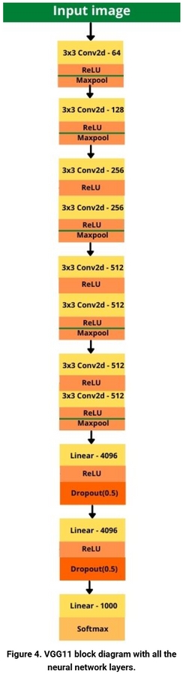
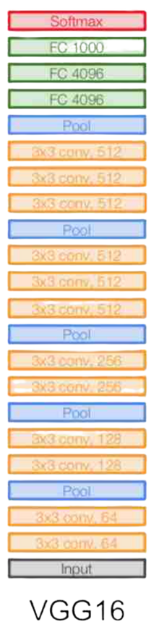

VGG 11 VS VGG 16
03
VGG 11
VGG 16
검증 정확도 : 85%
레이어 수 : 11개
컨볼루션 레이어 수 : 8개
완전 연결층 : 3개
매개변수 : 약 1억 3300만 개
연산량 : VGG16보다는 레이어가 적어서 가볍고 학습 속도가 빠르다
검증 정확도 : 91%
레이어 수 : 16개
컨볼루션 레이어 수 : 13개
완전 연결층 : 3개
매개변수 :약 1억 3800만 개
연산량 : 11보다 더 큼 /
층이 더 깊은 대신 성능이 향상됨, 계산 자원과 학습 속도 느리다
일반적으로 자주 사용됨

Slide 9

모델 개요
03
지도학습 : 분류
데이터셋 : 2500장
분류 클래스 : 6개
데이터 변형 X

Slide 10
공통 전처리
03
ImageNet 기준
평균과 표준편차로
정규화
이미지 256
리사이즈
중앙 224로 크롭
텐서로 변환

Slide 11
모델학습
03
VGG모델 미세조정 : Classifier 부분classifier.requires_grad = True
LOSS_FN = CrossEntropy
EPOCH = 10
BATCH_SIZE = 4
LR = 0.001
PATIENCE = 4
OPTIMIZER =
optim.SGD

Slide 12
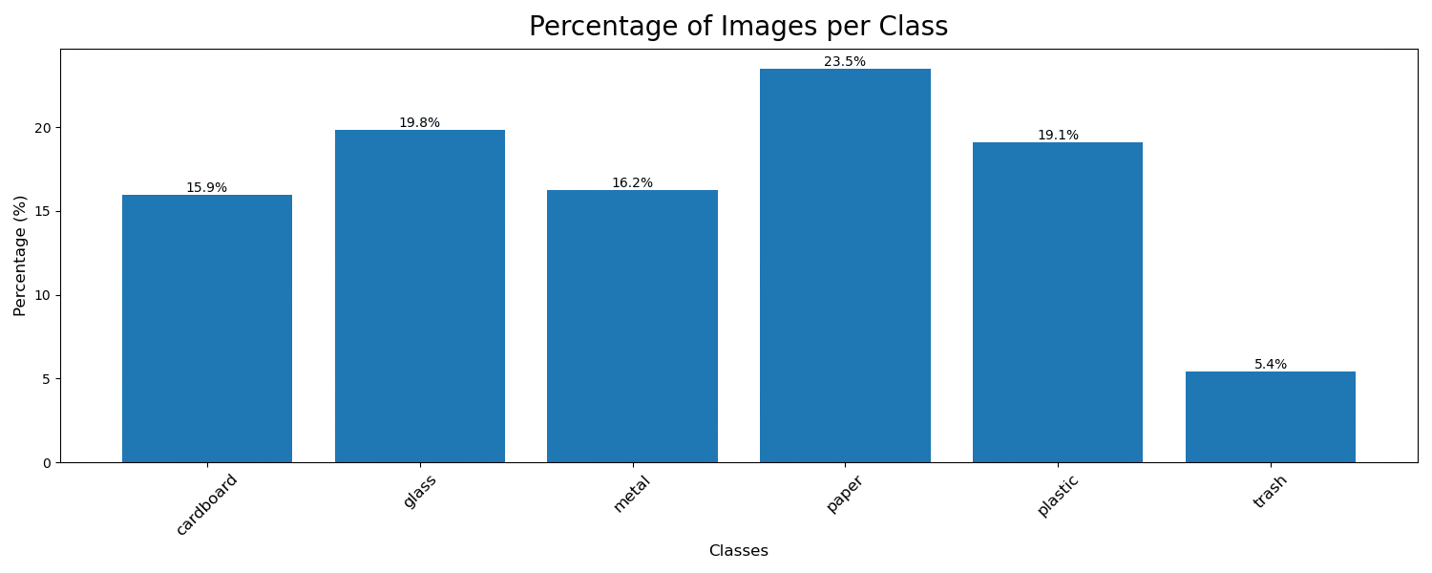

클래스별 비율
03
Trash 클래스 불균형 확인 :
아쉽긴 하지만 기타로 분류되는 쓰레기라
Subset+stratified 분할으로 비율만 맞춰주기로 함

Slide 13
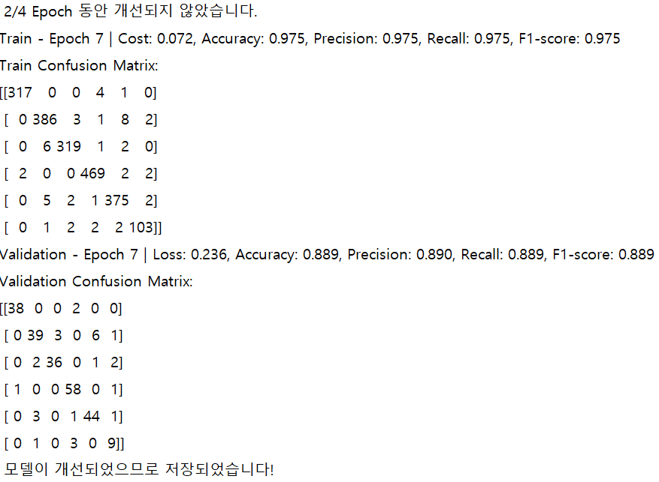
VGG 11
03
VGG 11
EPOCH 7에서 가장 좋은 성능
학습비용 0.072 / 정확도 0.975
검증손실 0.236 / 정확도 0.889

Slide 14
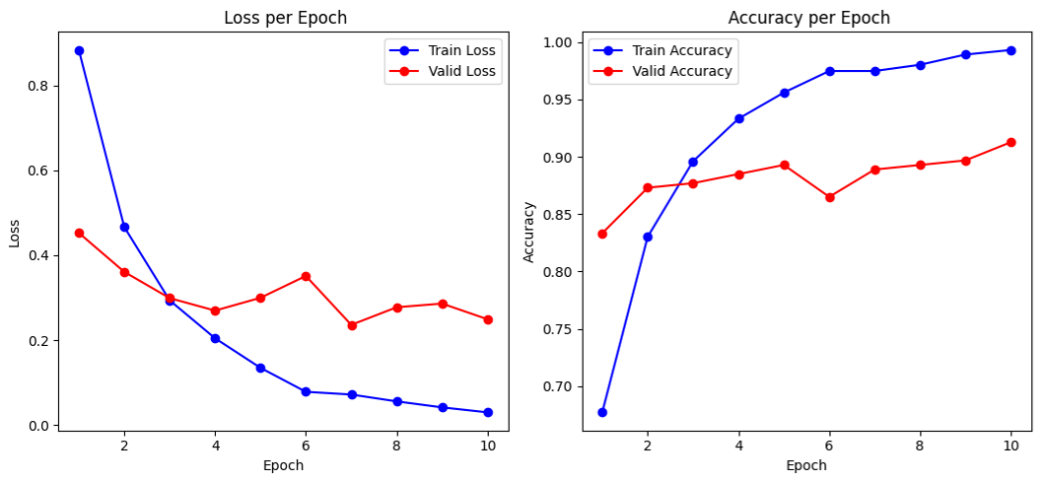
VGG 11
03
학습손실 : 0.9 → 0.05
검증손실 : 0.45 → 0.25
학습정확도 : 68% → 99%
검증정확도 : 83% → 91%
학습손실과 검증손실 같이 감소하는 추세 → 과적합 징조 약간 보임
모델 성능이 4 에포크 이후 제한적
개선점 : 학습률 조정, 드롭아웃(Drop Out) 추가, 데이터 증강 필요

Slide 15
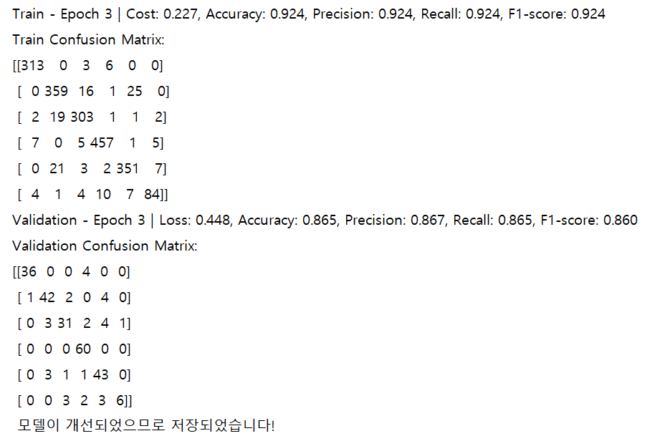
VGG 16
03
VGG 16
EPOCH 3에서 가장 좋은 성능
학습비용 0.227 / 정확도 0.924
검증손실 0.448 / 정확도 0.865

Slide 16
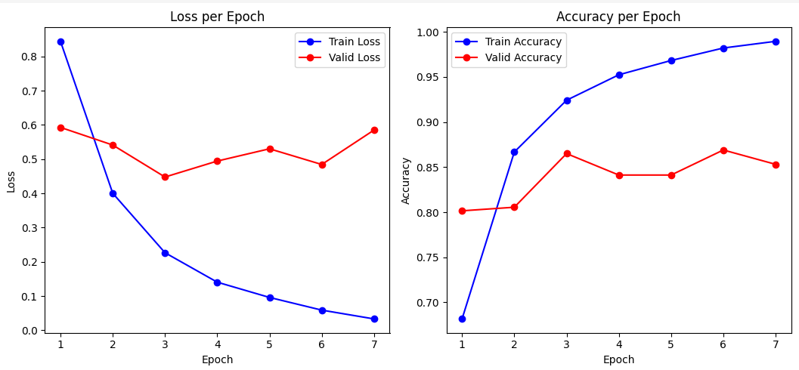
VGG 16
03
학습손실 : 0.8 → 0.05
검증손실 : 0.6 → 0.58
학습정확도 : 68% → 98%
검증정확도 : 85% → 85%
학습손실 크게 감소하지만 검증손실은 큰 변화 없음 → 과적합 징후 보임
개선점 : 학습률 조정, 드롭아웃(Drop Out) 추가, 데이터 증강 필요

Slide 17

모델에 따른 차이
03
VGG 11 / VGG16 차이 비교
 | VGG11 | VGG16
Accuracy | 0.889 | 0.865
Loss | 0.236 | 0.448
성능 약간 낮아짐
VGG16은 더 많은 층과
매개변수를 가지는데
제한된 데이터셋에서는
과적합이 더 쉽게 발생
작은 데이터셋에서는 간단한 모델이 더 효과적일 수 있음
VGG11의 더 단순한 구조가 현재 데이터셋에 더 적합할 수 있음

Slide 18
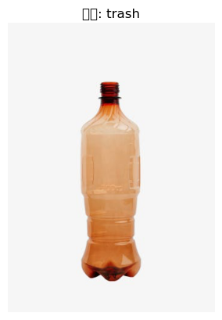
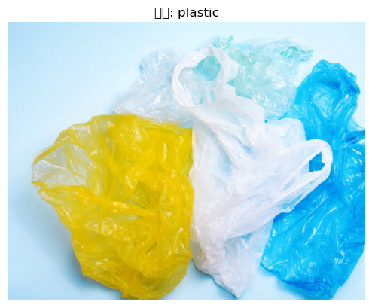
VGG 11 예측결과
03
예측 결과
대부분의 클래스는 잘 분류됨
가장 많이 헷갈린 경우 :
plastic vs trash
특히 trash 클래스는
적은 데이터 수(12개) 때문에
예측 실패 경향이 있음

Slide 19

VGG 16 예측결과
03
예측 결과
대부분의 클래스는 잘 분류됨
가장 많이 헷갈린 경우 :
glass vs plastic

Slide 20

데이터 증강하고
VGGNET 16 19
04
김 성 익

Slide 21
순서
06
VGG16과 VGG19 비교
VGG16
VGG19

Slide 22
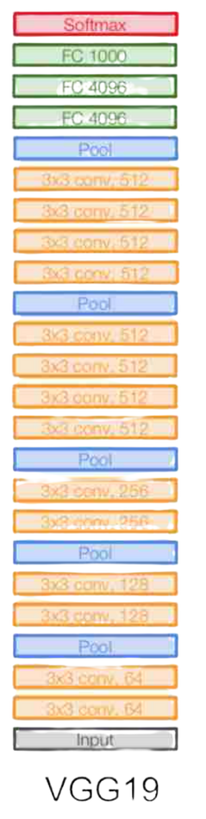
04
VGG 16과 VGG 19의 차이
VGG 16
VGG 19
레이어 수 : 16개
컨볼루션 레이어 수 : 13개
완전 연결층 : 3개
매개변수 : 약 1억 3800만 개
연산량 : 19보다는 적음
레이어 수 : 19개
컨볼루션 레이어 수 : 16개
완전 연결층 : 3개
매개변수 :약 1억 4400만 개
연산량 : 16보다 더 큼 /
구조가 깊은 대신 성능이 향상되었지만, 계산 자원과 학습 시간이 더 필요함

Slide 23
데이터 변형
04
이미지를 -15 /+15도
사이 무작위 회전
이미지 좌우 반전

Slide 24
공통 전처리
04
ImageNet 기준
평균과 표준편차로
정규화
이미지 256 리사이즈
중앙을 224로 크롭
텐서로 변환

Slide 25
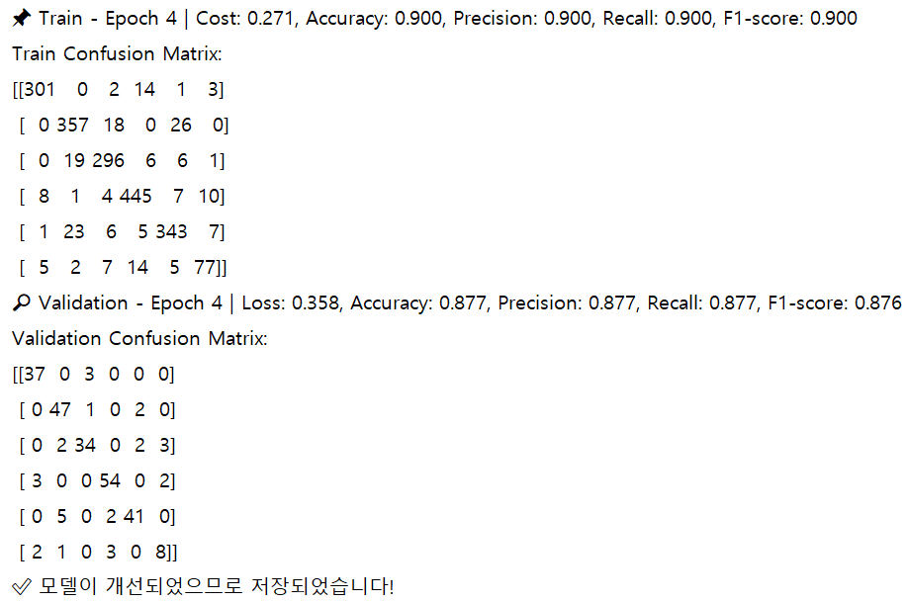
VGG 16
04

Slide 26
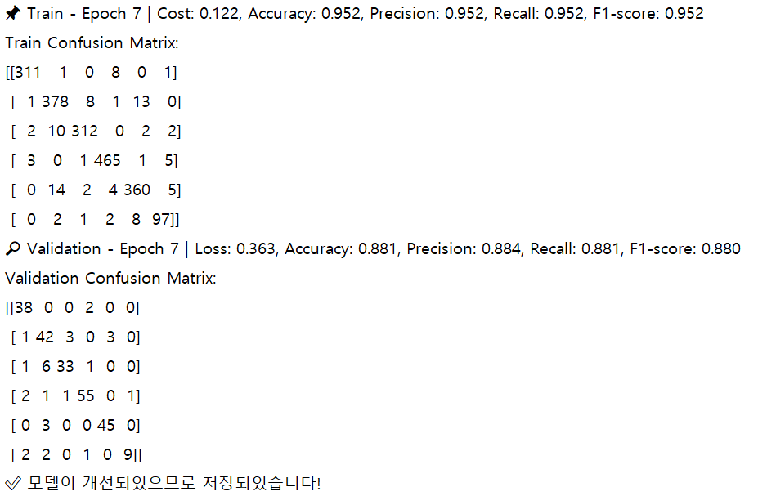
VGG 19
04

Slide 27
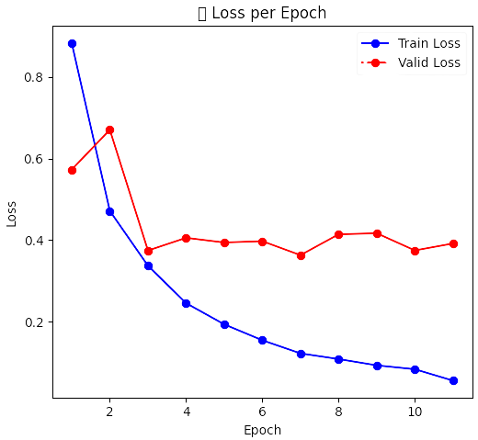
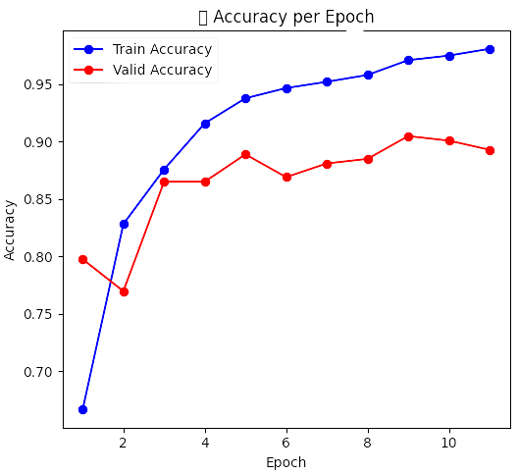
VGG 19
04
오차
정확도

Slide 28
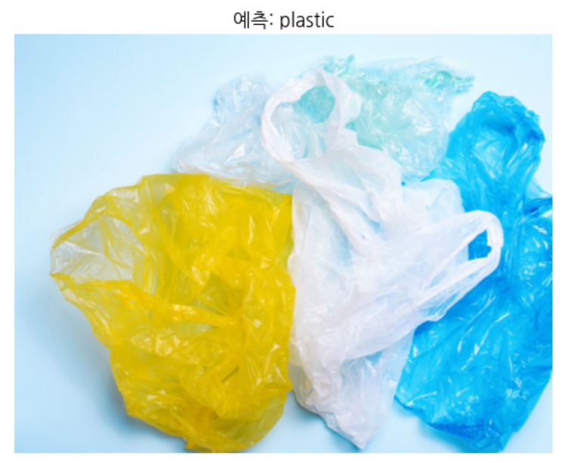
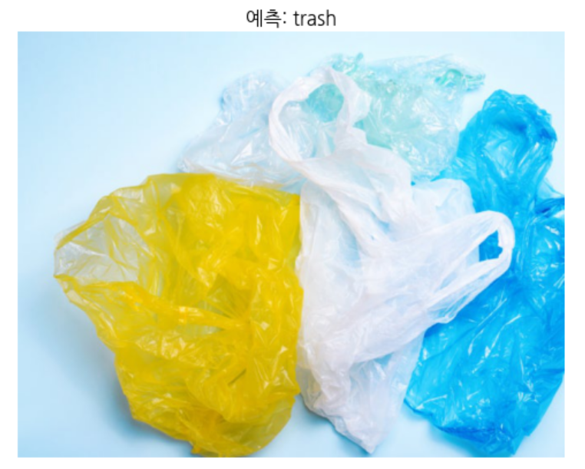


예측 결과 차이
04
VGG 16
VGG 19

Slide 29
데이터 변형에 따른 차이
04
동일한 VGG 16 / 데이터 변형 차이 비교
 | 변형 X | 변형 O
Accuracy | 0.865 | 0.877
Loss | 0.448 | 0.358
성능이 약간 개선되었음

Slide 30

데이터 변형 없이
RESNET 18 50
05
이 인 엽

Slide 31
순서
06
VGG과 Resnet 비교
Resnet 50
Resnet 18
resnet 18 vs 50

Slide 32

05
VGGNET과 RESNET의 차이
VGGNet
ResNet
구조 : 단순한 블록 구조
깊은 네트워크를 구성하면 더 복잡한 특성을 학습할 수 있음
단. 레이어가 많아지면 기울기 소실 문제가 발생함
레이어 수에 따른 성능 향상에 한계 존재
Skip Connection 사용
VGGNet의 기울기 소실 문제를 해결
기울기가 역전파될 때 값이 줄어들지 않도록 함
VGG에 비해 필터 수가 적고, 계산량이 더 적음에도 불구하고 더 깊은 구조 가능

Slide 33
RESNET 18 VS 50
03
RESNET 18
RESNET 50
레이어 수 : 18개
매개변수 : 약 11.7백만 개
모델크기: 약 44MB 크기
특징: 훈련시간 짧음
활용: 계산 리소스가 제한된 환경
레이어 수 : 50개
매개변수 :약 25.6백만 개
연산량 : 18의 약 2배
모델크기: 약 96MB 크기
특징: 병목설계, 더 높은 정확도.
활용: 높은 정확도가 필요한
복잡한 작업, 충분한 리소스

Slide 34
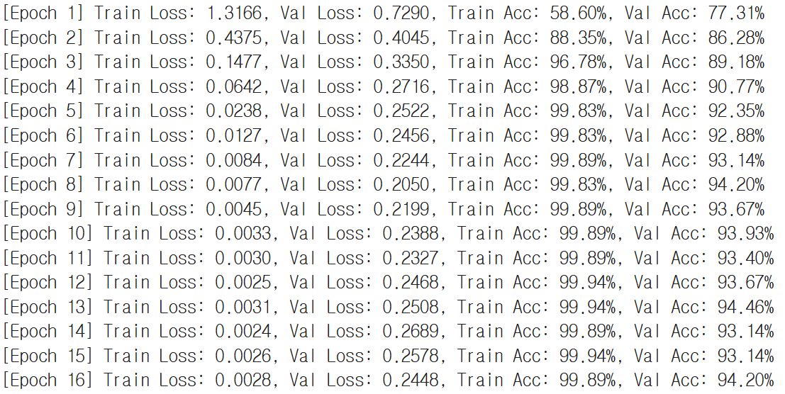
RESNET 50
에포크에 따른 성능
Epoch 16에서
조기 종료
가장 좋은 성능 :
Epoch 13

Slide 35
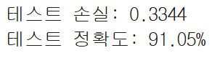
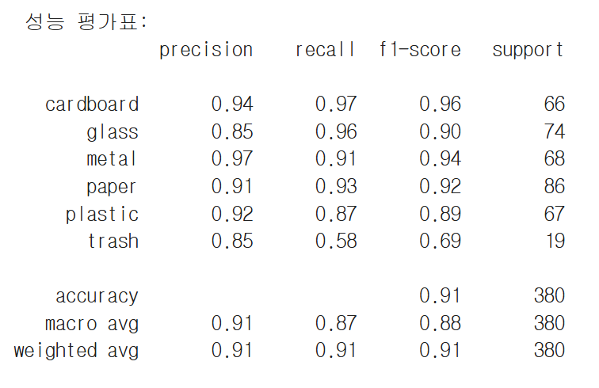

RESNET 50
성능 평가
전반적으로 안정적이고 고른 예측
하지만 trash의 정밀도가 낮음

Slide 36
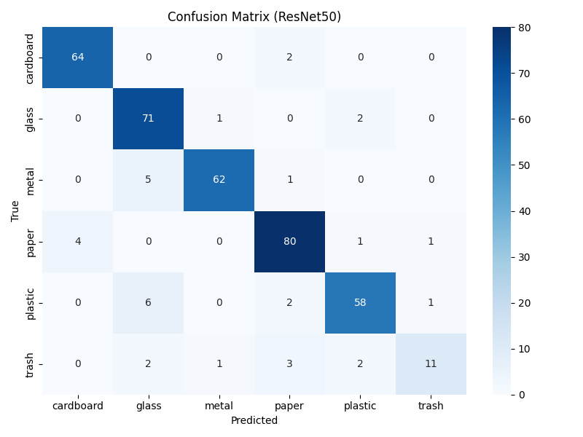
RESNET 50
예측 결과
대부분의 클래스는 잘 분류됨
Metal 클래스는 ResNet50이 더 정확

Slide 37
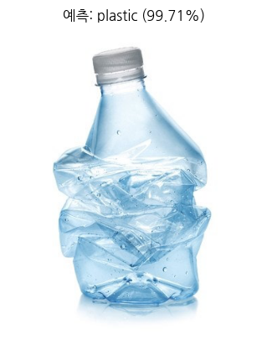
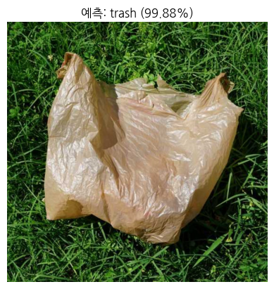
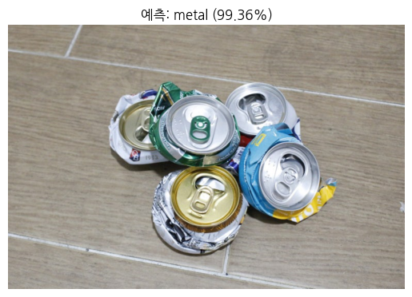

RESNET 50
예측 결과

Slide 38
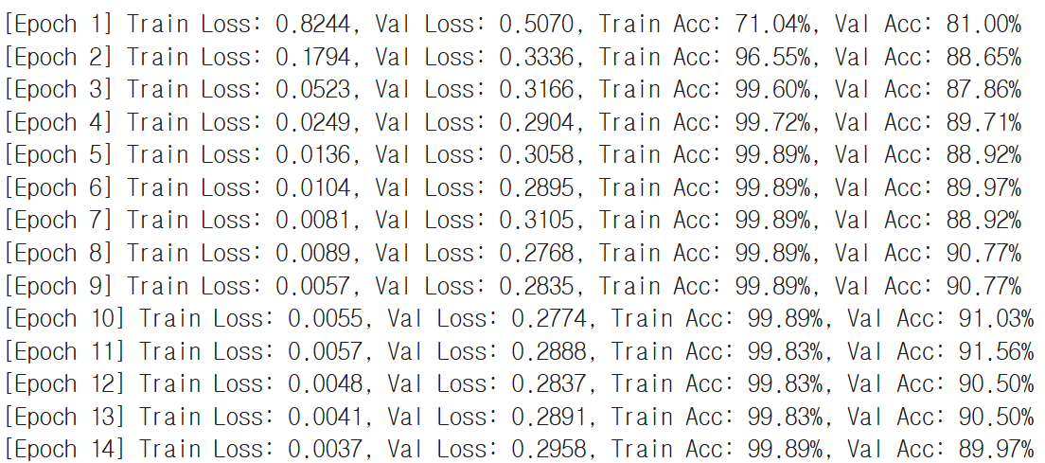
RESNET 18
에포크에 따른 성능
Epoch 14에서
조기 종료
가장 좋은 성능 :
Epoch 11

Slide 39
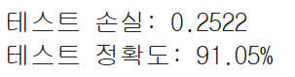
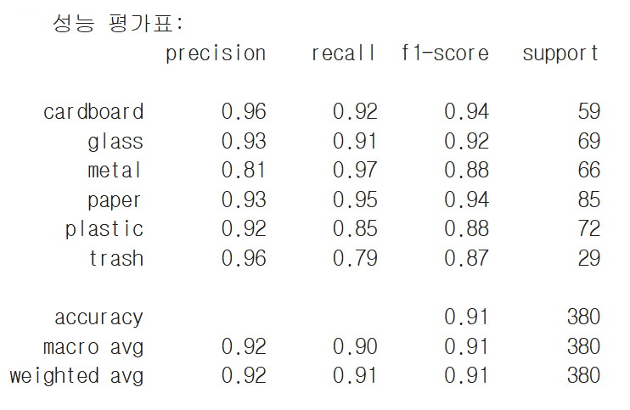
RESNET 18
성능 평가

Slide 40
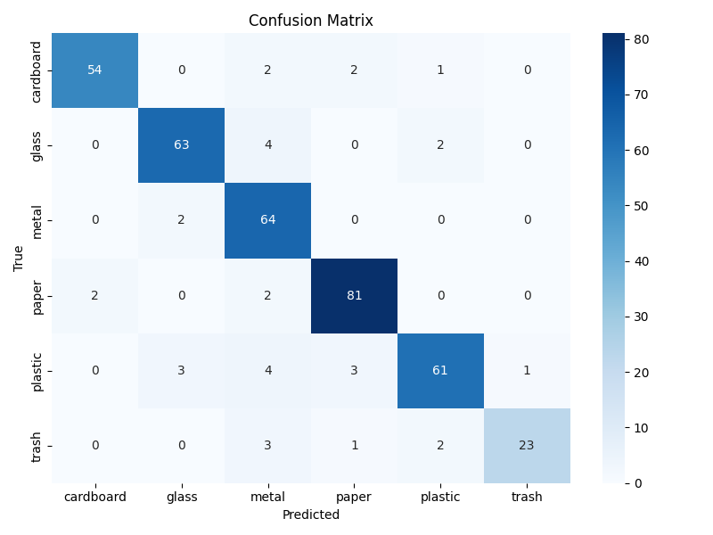
RESNET 18
예측 결과
낮은 손실과 높은 Macro‑avg F1
클래스 간 균형 측면에서 좀 더 안정적

Slide 41
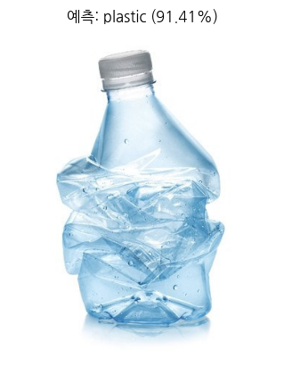



RESNET 18
예측 결과

Slide 42
RESNET 18 VS 50
비교 결론
1. ResNet18
소수 클래스(Trash)에서 더 안정적인 성능
→ 클래스 불균형이 있고, 모든 클래스를 골고루 맞추고 싶다면 ResNet18
2. ResNet50
소수 클래스 성능이 다소 희생
→ 특정 클래스(예: metal)를 정확히 잡는 게 중요하면 ResNet50
→ 더 많은 리소스 필요
3. 데이터 전처리의 중요성

Slide 43

데이터 변형하고
RESNET 18 50
06
지 혜 미

Slide 44
순서
06
Resnet 50
Resnet 18
결 론

Slide 45
RESNET
데이터 전처리
ImageNet 기준
평균과 표준편차로
정규화
이미지 224 리사이즈
좌우 반전
텐서로 변환

Slide 46
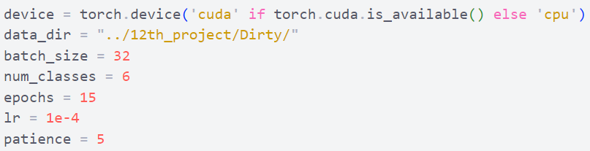
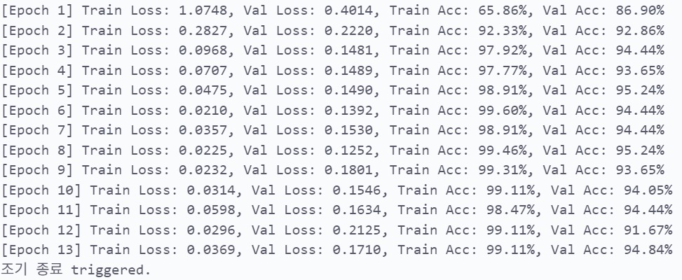
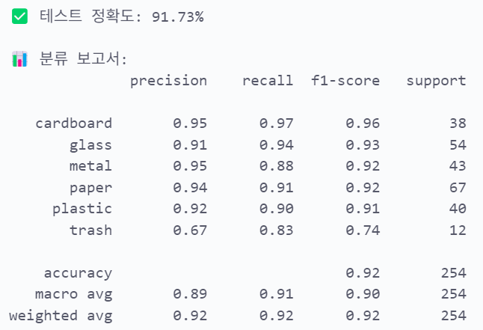
RESNET 50
에포크에 따른 성능
Epoch 14에서
조기 종료
가장 좋은 성능 :
Epoch 8

Slide 47
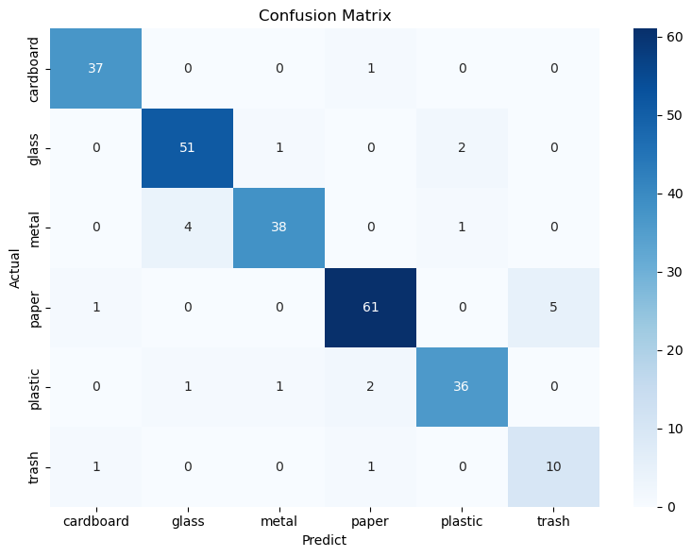
RESNET 50
혼동 행렬
대부분의 클래스는 잘 분류됨
가장 많이 헷갈린 경우 :
metal vs glass, paper vs trash
특히 trash 클래스는 적은 데이터 수 때문에
오예측이 많은 편임.

Slide 48
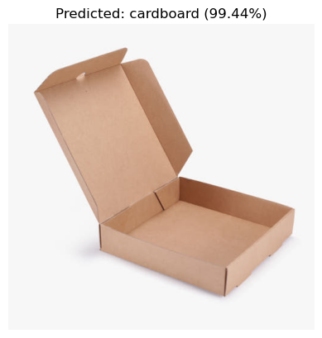
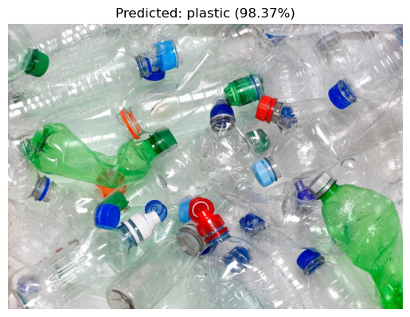
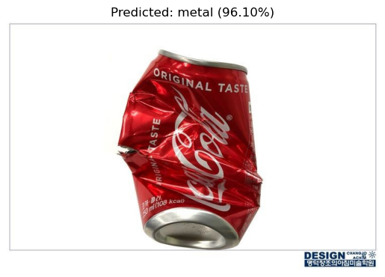
RESNET 50
예측 결과

Slide 49
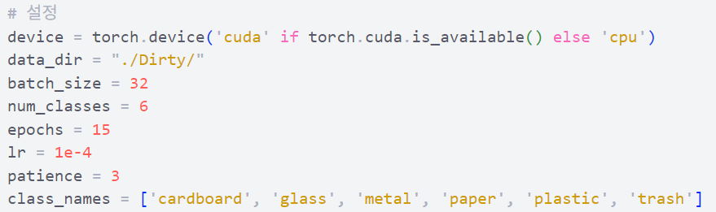

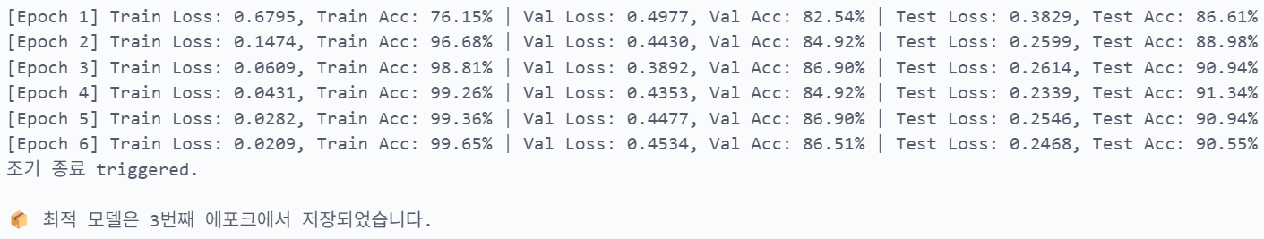
RESNET 18
에포크에 따른 성능
Epoch 7에서
조기 종료
가장 좋은 성능 :
Epoch 3

Slide 50
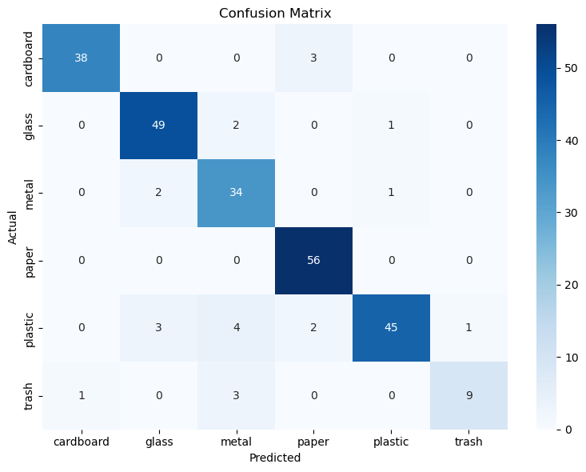
RESNET 18
혼동 행렬
plastic은 다양한 클래스와 혼동
(특히 metal과 glass)

Slide 51
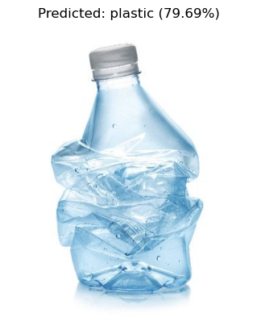
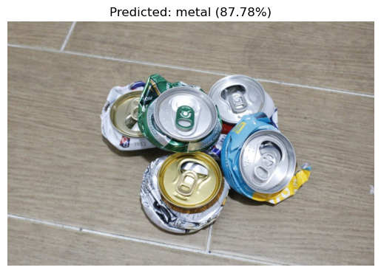
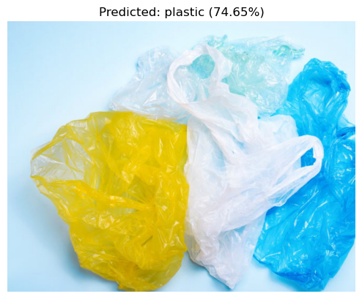
RESNET 18
예측 결과

Slide 52
RESNET 18
데이터 변형
색상 속성(밝기, 대비, 채도, 색조)을 랜덤하게 변경
-10도 ~ +10도 사이로 랜덤 회전

Slide 53
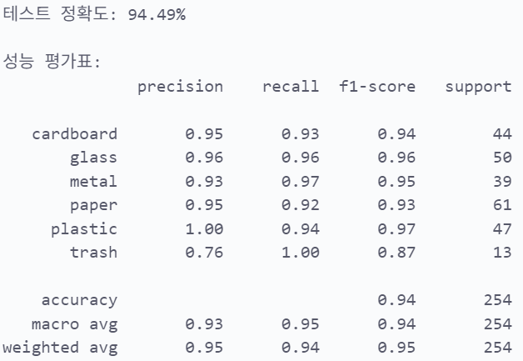
RESNET 18
성능 평가
trash의 정밀도가 낮음
=> 예측한 것 중 일부분만 맞음

Slide 54



RESNET 18
예측 결과

Slide 55


결 론
예상대로 Resnet50이 Resnet18보
예측 결과가 더 뛰어남

Slide 56
모델에 따른 차이
07
VGG16 / ResNet50
 | VGG16 | ResNet
Accuracy | 0.865 | 0.945
Loss | 0.448 | 0.250

Slide 57


개인별 결론
적은 데이터의 수, 제한된 계산 리소스 고려한다면 VGG11이 더 좋은 성능.
데이터 변형, 드롭아웃, 에포크 수 늘리는 등 튜닝시 깊은 구조의 모델에서 좋은 성능이 나올 것 같다.
강 라 금
김 성 익
데이터 변형 여부는 모델에 영향을 끼치긴 했지만, 극적인 차이가 나진 않았다.
VGG 16보다 VGG 19의 성능이 조금 더 좋은 것으로 나타났다.
이 인 엽
작은 불균형 데이터 환경에서는 ResNet18이 더 안정적이고 균형 잡힌 성능을 보였다. 데이터 전처리의 여부가 중요하다.
지 혜 미
데이터 불균형의 문제가 아쉬웠고 다음에는 더 신경을 써야겠다.
예상대로 Resnet50이 Resnet18보다 예측 결과가 더 좋다.

Slide 58
기대 효과
어린이의 분리수거 학습에 기여
가정과 교육현장에서의 활용성 증대
환경 보호와 지속 가능한 미래 기여

Slide 59

웹 시연
모바일 접속 주소: http://192.168.2.216:8501
(wifi: sawwave_5gx)

Slide 60
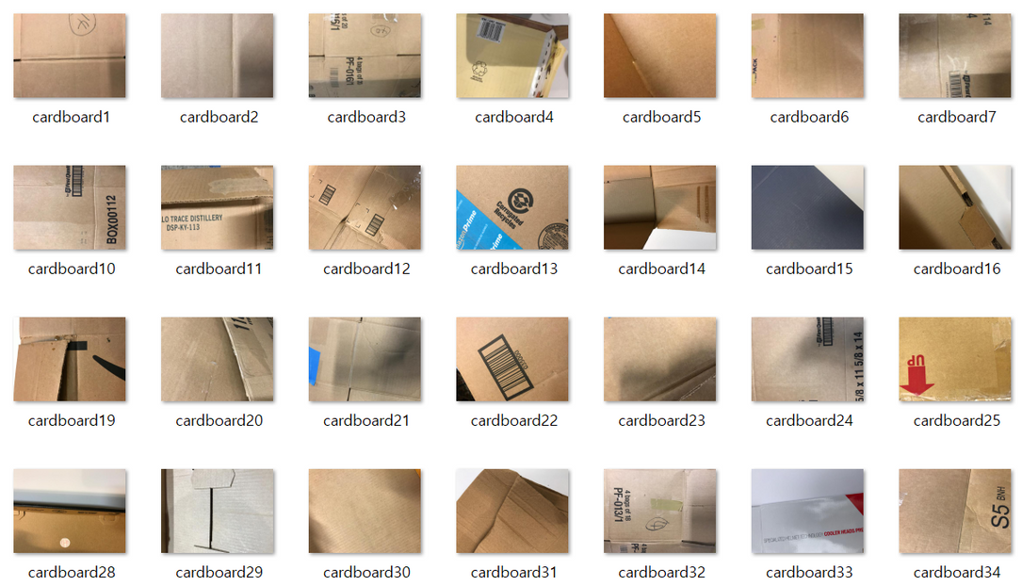
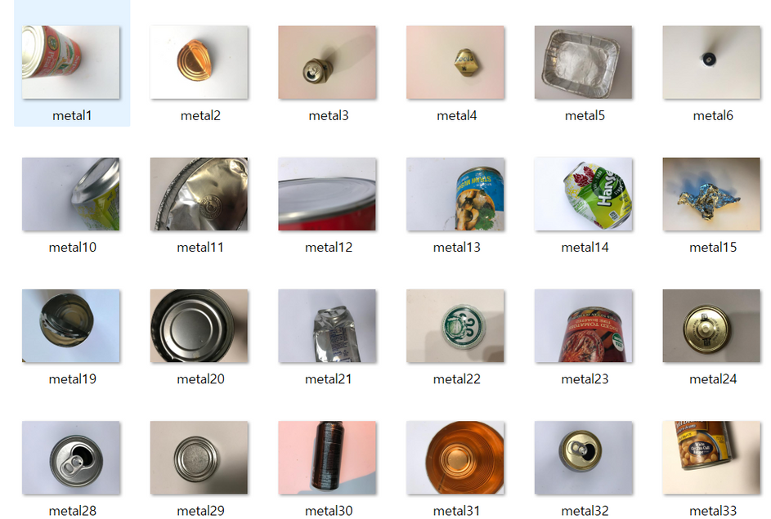
데이터 출처
https://github.com/garythung/trashnet
출처
이 인 엽
지 혜 미

Slide 61
ANY QUESTIONS?
질문 있으신가요?

Slide 62


KDT 7
감사합니다

